Slide 1
UNIVERSIDADE FEDERAL DO CEARÁ(UFC)
Vice-Reitoria da UFC
Secretaria de Governança
Integridade 360o

Slide 2
BREVE HISTÓRICO DA GOVERNANÇA NA UFC
Proposta de criação de uma Secretaria de Governança na UFC (dissertação Glícia Conde);
Papel da CGAUD, PROPLAD, PROGEP, UFC
INFRA, STI, dentre outras, antes da criação da SECGOV
Secretaria de Governança
Política de Governança
Comitê de Governança e suas Câmaras
Plano de Integridade da UFC
(2018 -2020)
Interlocutores de Governança
Plano de Gestão de Riscos (2020-2022)
Plano de Integridade da UFC, 2ª ed (2020-2022)
Novas edições dos Planos de Gestão de Riscos e de Integridade
Portfólio de processo
Ampliação do escopo de processos na gestão de riscos
Plano de Continuidade do Negócio
Antes
2017
2018
2020
2021-25

Slide 3
O que é Governança?
"É a aplicação de práticas de liderança, de estratégia e de controle, que permitem aos mandatários de uma organização pública e às partes nela interessadas avaliar sua situação e demandas, direcionar a sua atuação e monitorar o seu funcionamento, de modo a aumentar as chances de entrega de bons resultados aos cidadãos, em termos de serviços e de políticas públicas" (TCU, 2020).

Slide 4
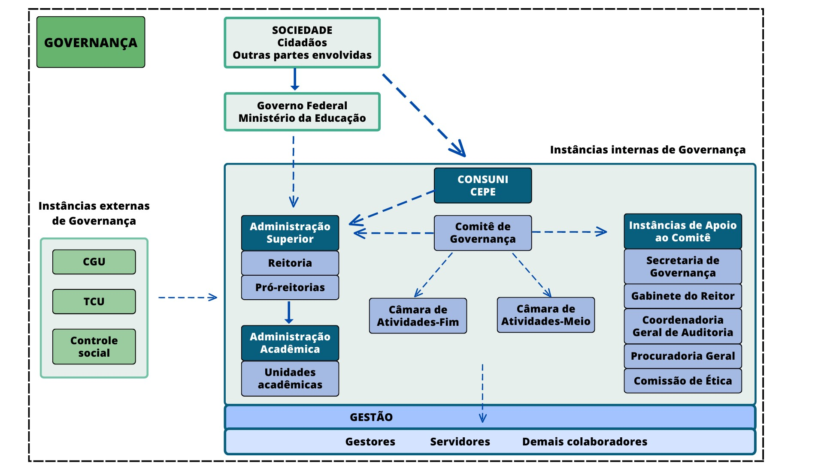

Slide 5



GOVERNANÇA
GESTÃO DE RISCOS
INTEGRIDADE

Slide 6
i Instâncias de integridade na UFC
Aqui na UFC, temos 8 (oito) instâncias de integridade responsáveis pela aplicação de condutas da integridade e que são monitoradas pelo Comitê de Governança (CGOV) e a Secretaria de Governança(SECGOV). Temos ainda os seguintes normativos. Política de Gestão de Riscos Plano de Integridade

Slide 7
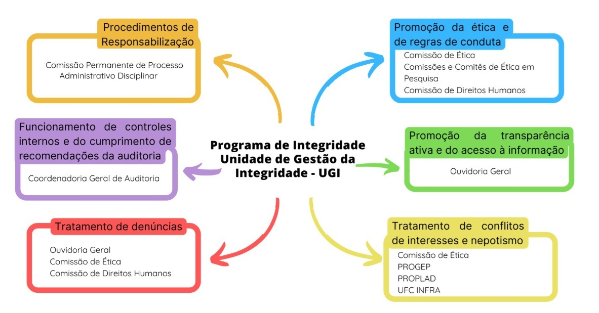

Slide 8
Auto Avaliação de integridade Pública (AIP)
Participamos do Índice de Auto Avaliação de integridade Pública (AIP), que é o resultado de questionário aplicado às Instituições Públicas e administrado pela Controladoria Geral da União(CGU), obtendo em sua primeira aplicação alto nível de conformidade, como mostra o gráfico a seguir.

Slide 9
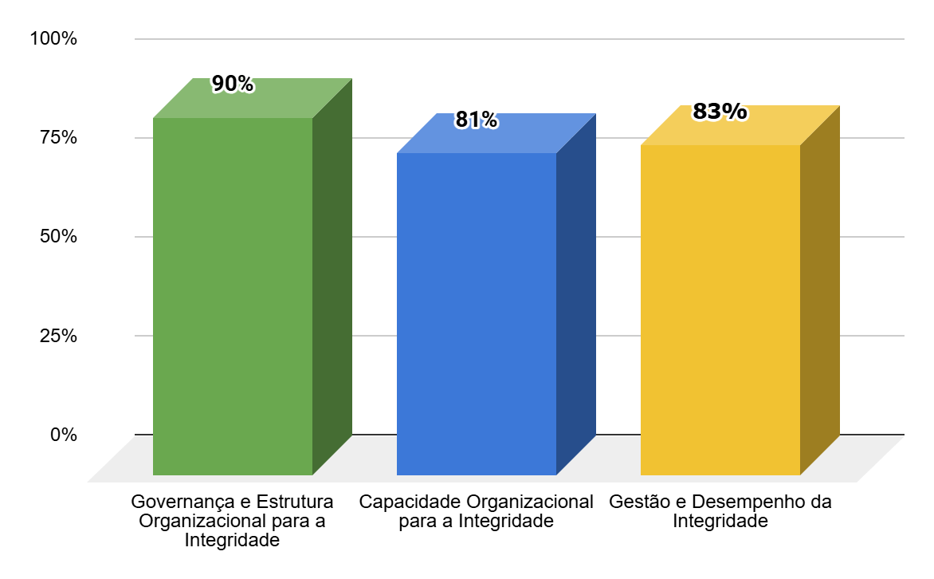
Resultado da Autoavaliação em Integridade Pública 2024
A Universidade Federal do Ceará (UFC) atingiu 90% de conformidade, obtendo nota geral de 2,70 (de um máximo de 3 pontos), na Autoavaliação de Integridade Pública da Controladoria-Geral da União (CGU)

Slide 10
Uso da IA na Secretaria de Governança
Já usamos a IA nos procedimentos realizados pela Governança.
Exemplos.
1. Mapeamento de processos;
2. Gerenciamento de Riscos ;
3. Elaboração de relatórios;
4. Análise de conformidade de documentos, especialmente normativos.

Slide 11
Integridade Somos Todos Nós – 2a edição 2025
Difusão da cultura da integridade na UFC. Esse é o objetivo da segunda edição da Campanha da Integridade, lançada a partir de uma parceria entre a Secretaria de Governança e a UFC Informa
Campanha: “Integridade somos todos nós.”

Slide 12
Obrigado!
Secretaria de Governança
secgov@ufc.br

